Slide 1
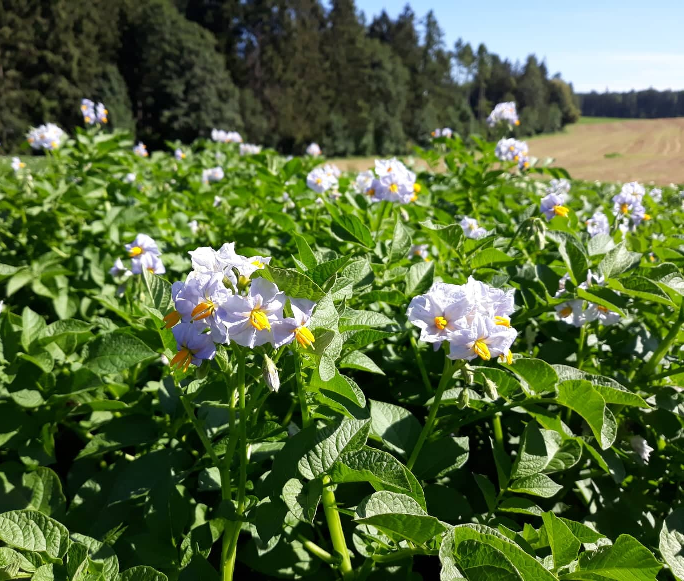
Zdravotní benefity brambor

Slide 2
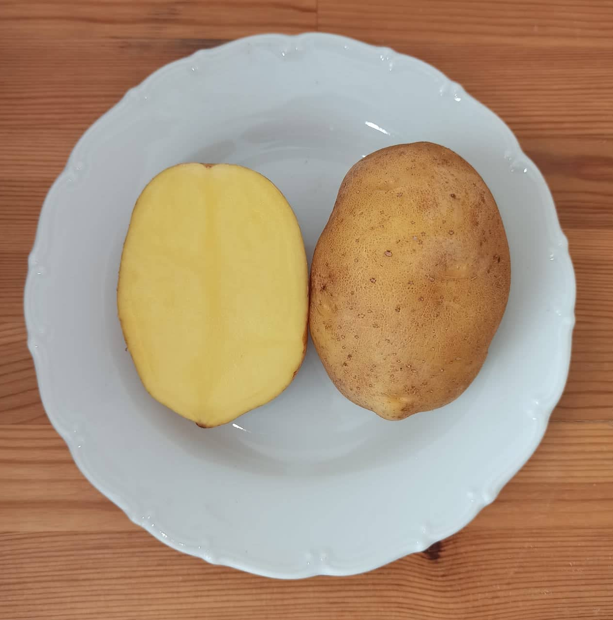
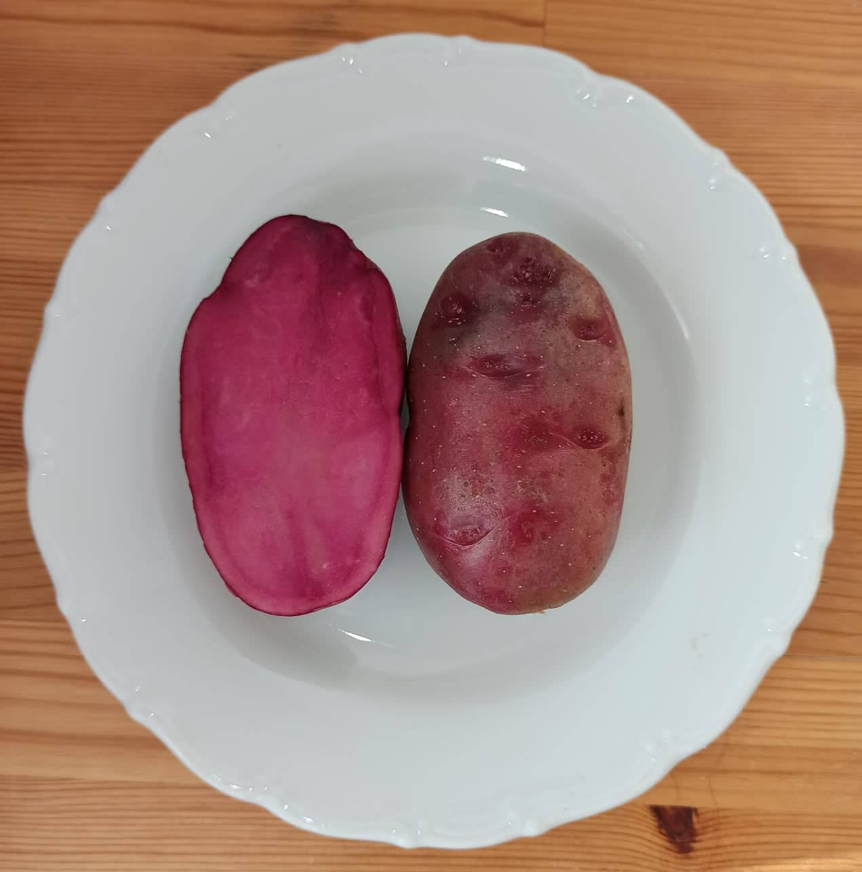
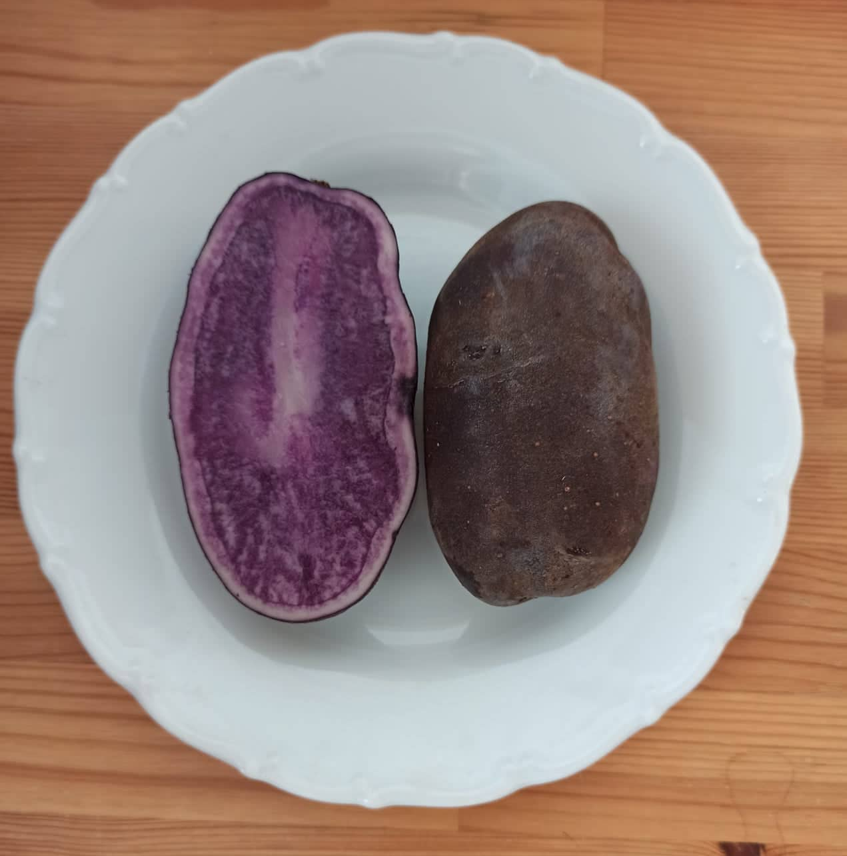
Brambory jsou zdravé – obsahují vitamin C a dalších antioxidanty
Posilují imunitní systém a působí preventivně před vznikem mnoha chorob
Celoroční přísun antioxidantů
Brambory pokryjí jednou porcí 25-30 % doporučené denní dávky vitaminu C !!!
To je více než např. citrusy, jahody, papriky, zelí, …. – které mají vysokou koncentraci, ale konzumace je relativně nízká a sezónní
Ostatní běžné přílohy neobsahují žádný vitamin C
Vitaminy C, B6 a E
Fenolické látky
Karotenoidy
Selen
Tyrosin
α-lipoová kyselina
+ Antokyany

Slide 3
Ztráty vitaminu C jsou při vaření minimální
Typ kuchyňské úpravy | Ztráty vitaminu C (%)
Pečené | 15-28
Vařené v mikrovlnné troubě | 12-27
Vařené ve slupce | 16-21
Vařené bez slupky | 23-34
Smažené | 15-49
Předsmažené | 41-55
Bramborová kaše | 20-67
Dehydratované | 50-81

Slide 4
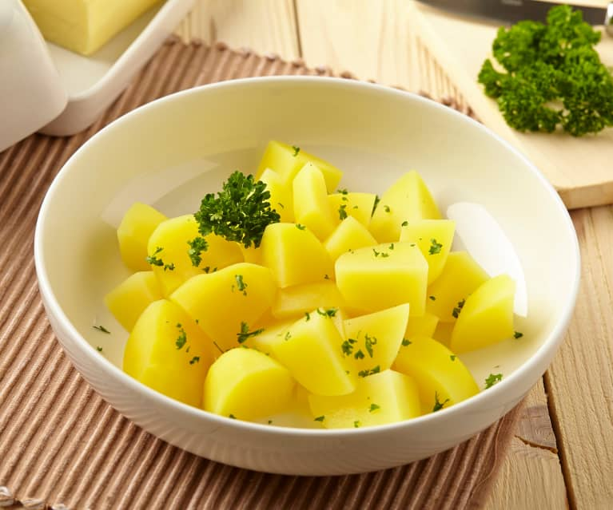
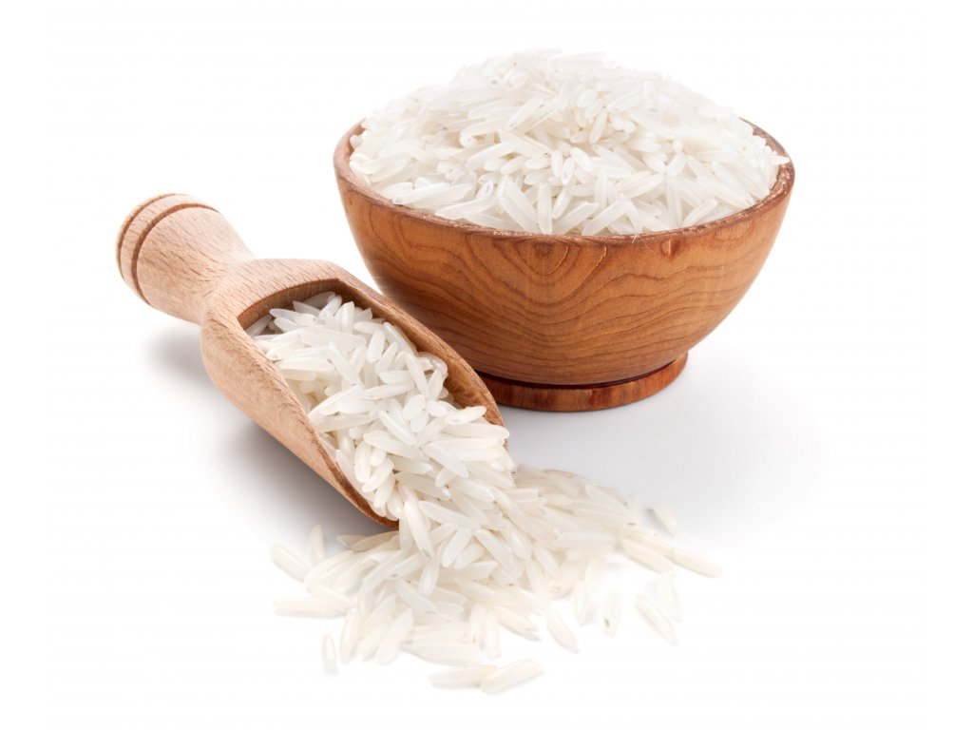
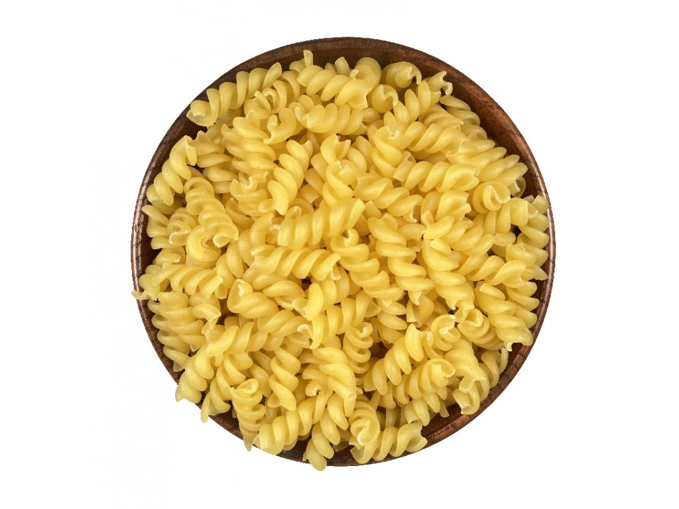
Nízkokalorická příloha
100 g brambor: 76 kcal
100 g rýže: 344 kcal
100 g těstovin: 314 kcal
25 g těstovin
100 g brambor
25 g rýže

Slide 5
Jsou vhodné pro hubnutí
Brambory dokáží nejlépe zasytit !!!
Část škrobu je ve formě rezistentního škrobu, který má pozitivní vliv na zdraví střev podobně jako vláknina
Nejvíce rezistentního škrobu obsahují brambory vařené a následně vychlazené
Díky rezistentnímu škrobu, vláknině a vysokému obsahu vody mají brambory vysokou schopnost zasytit organismus
Vysoká schopnost zasytit organismus, je velmi výhodná pro hubnutí
Brambory navíc mají nízký obsah kalorií a můžete si dovolit sníst mnohem větší porci než u jiných příloh jako jsou rýže nebo těstoviny, které mají vyšší kalorickou hodnotu (navíc neobsahují žádný vitamin C !!!)
Brambory navíc neobsahují v podstatě žádný tuk a jsou bezlepkové

Slide 6
Brambory obsahují nízké množství vysoce kvalitních bílkovin
Brambory obsahují pouze 1-2 % bílkovin, ale jejich kvalita je velmi podobná kvalitě vaječného bílku (což je nejvíce kvalitní bílkovina)
Zajímavost:
  Lidé zkonzumují více bílkovin z brambor než z luštěnin
  Je to dáno vysokým celoročním zastoupením brambor v lidské stravě, zatímco konzumace luštěnin je velmi nízká

Slide 7
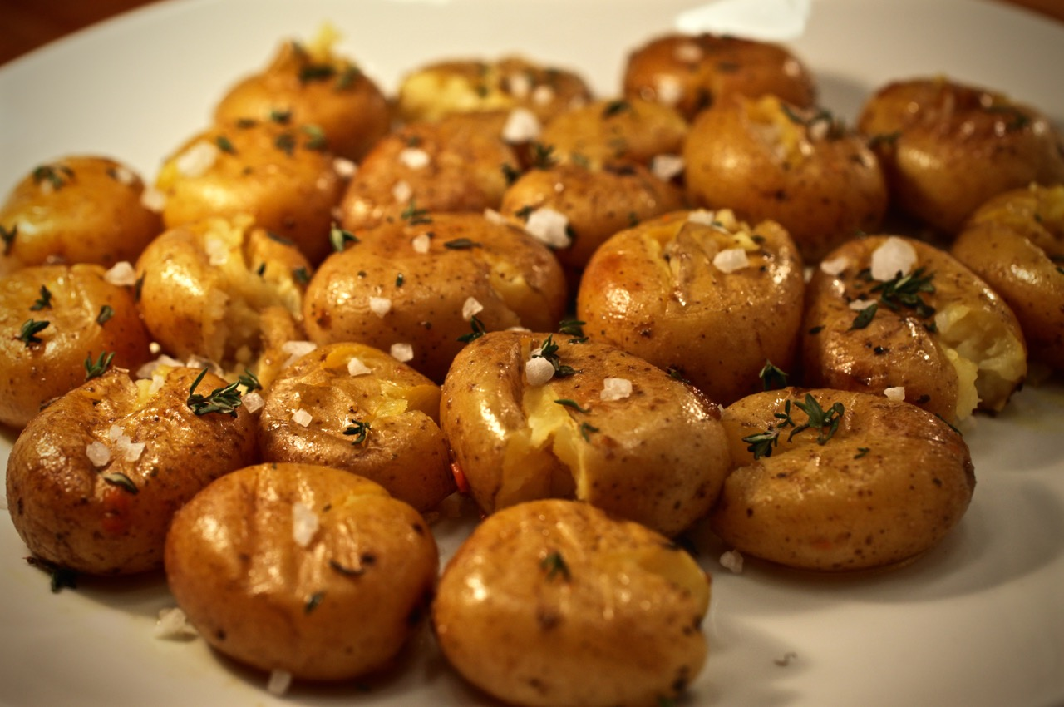
Minerální látky - vysoký obsah draslíku a málo sodíku
Draslík a tedy i tento poměr je velmi výhodný pro snižování krevního tlaku a udržování na vhodné hladině
Velká část minerálních látek je obsažena v blízkosti slupky a ve slupce, proto je velmi výhodné konzumovat brambory i se slupkou nebo případně loupat co nejtenčí slupku

Slide 8
Zdravotní benefity brambor
Podpora zdraví a imunity díky přísunu širokého spektra vitaminů a antioxidantů
Prevence rakoviny
Pozitivní účinek na kardiovaskulární soustavu a krevní tlak
Pozitivní vliv na zdraví střev a rozvoj střevního mikrobiomu
5. Zvyšují pocit nasycení, pomáhají tak udržet popř. snižovat tělesnou hmotnost

Slide 9
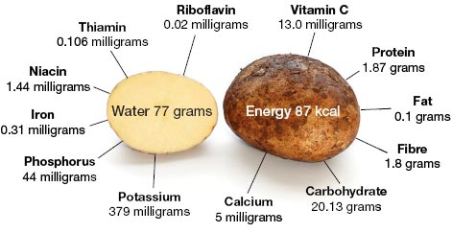
BRAMBORY = NEJVĚTŠÍ VITAMINOVÁ PILULKA NA SVĚTĚ

Slide 10
Děkuji za pozornost

